Slide 1

Déployez un modèle dans le cloud
Hugues ANTOINE – 02/2022

Slide 2
Sommaire
Contexte de l’étude
Les données
Le Big Data
Spark
AWS
Traitement des données
Conclusion

Slide 3


Contexte de l’étude
Fruits! est une start-up de l’Agritech qui cherche à proposer des solutions innovantes pour la récolte des fruits.
Elle souhaite se faire connaître du grand public avec une application mobile qui permettrait d'obtenir des informations sur un fruit pris en photo.
Objectif:
Développer dans un environnement Big Data une première chaîne de traitement des données qui comprendra le pré-processing et une étape de réduction de dimension.

Slide 4











Les données
Source : Jeu de données provenant de Kaggle : Fruits 360.
131 fruits et légumes
Training set : 67 692 images
Test set 22 688 images
Images 100x100 pixels
Images jpg à 360° de fruits et légumes sur fond blanc

Slide 5

Le Big Data (1/2)
Les données collectées sont de plus en plus nombreuses et variées.
Les 3 V du big data :
Volume de données considérable à traiter.
Vélocité à laquelle nous parviennent ces données.
Variété des données venant de diverses sources, structurées ou non.
Nécessité d’utiliser de nouveaux outils pour gérer et traiter ces données.
Volume
Big
Data
Variété
Vélocité

Slide 6
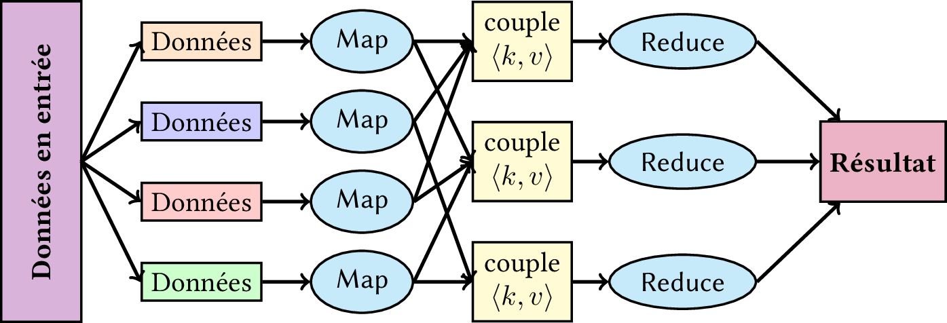
Le Big Data (2/2)
Utilisation de modèles distribués basés sur MapReduce qui permet d’automatiser le calcul parallèle sur des données massives.
Split
Shuffle and sort
Split : découpe les données en sous ensemble de petite taille.
Map : applique une même fonction à chaque sous ensemble donnant de nouveaux ensembles (clé, valeur).
Shuffle and sort : regroupe et trie les résultats intermédiaires par clé.
Reduce : applique une fonction qui agrège les valeurs par clé et retourne un seul résultat.

Slide 7


Spark (1/5)
Framework pour le traitement de manière distribuée de Big Data en local ou sur un cluster de machines.
Alternative à :
Ecrit les données en RAM.
Non limité aux opérations map/reduce.
Supporte différents langages : Python, Java, Scala ou R.

Slide 8

Spark (2/5)
Cluster Spark (architecture maître/esclave) :
Driver (maître) : chargé de répartir les tâches sur les différents executors (esclave). Il exécute la méthode main de nos applications.
Cluster manager : chargé d’instancier les différents workers et de gérer l'allocation des ressources.
Worker : un ou plusieurs, chaque worker instancie un Executor chargé d’exécuter les tâches de calcul.

Slide 9
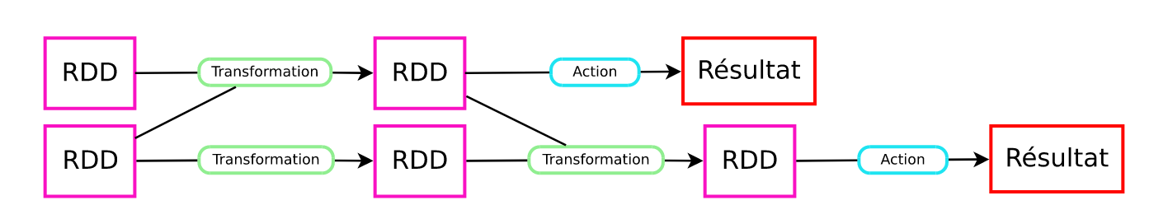
Spark (3/5)
Calculs distribués sous forme DAG (Directed Acyclic Graph) :
RDD (Resilient Distributed Dataset) : partitions distribuées sur les nœuds du cluster qui peuvent être exploités en parallèle.
2 types de méthodes :
Transformation : donne en sortie un RDD.
Action : donne en sortie autre chose qu’un RDD.
Remarques :
Les transformations ne sont pas évaluées immédiatement, elles le sont au moment de l’action.
Les RDD permettent une tolérance aux pannes, ils peuvent être recréés à partir de leurs nœuds parents.

Slide 10
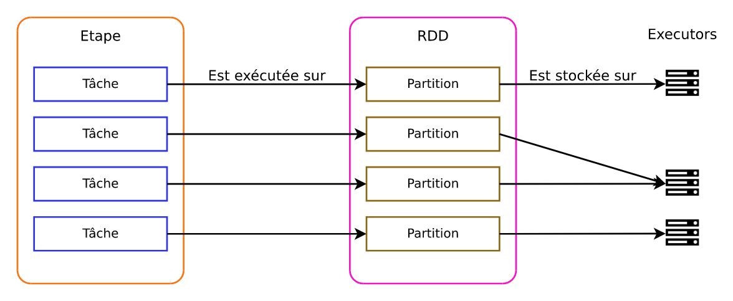
Spark (4/5)
Distribution des opérations sur le cluster :
Etape : Représente un ensemble de tâches.
Tâche : Plus petite unité de division de calcul, chaque tache n’est exécutée que sur 1 seule partition.
Partition : Stockée sur un Executor.
Executor : Process qui tourne sur une machine physique.

Slide 11
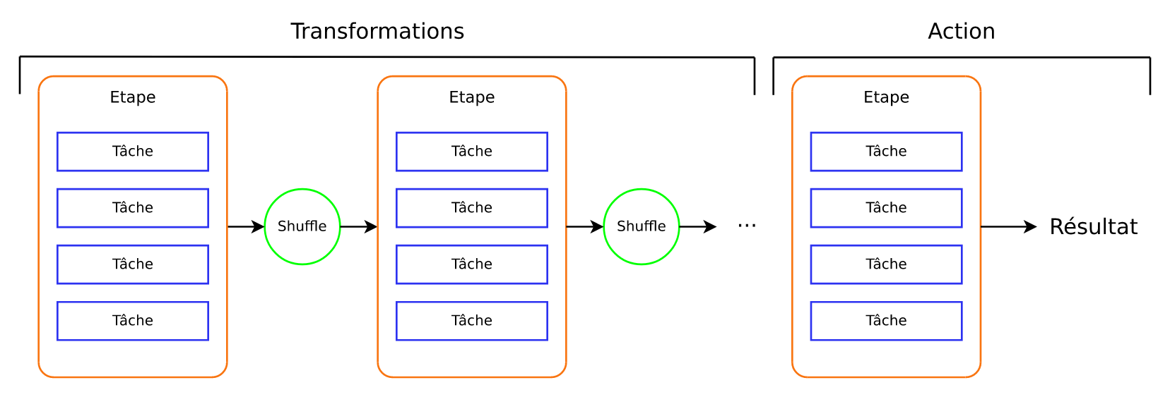
Spark (5/5)
Cycle de vie d’une application Spark :
Shuffle : Redistribue les données entre les Executors quand on passe d’une étape à une autre.
Les étapes qui transforment un RDD en RDD sont des transformations.
L’étape qui permet d’obtenir un résultat est une action.

Slide 12

AWS (Amazon Web Services)
Un des leaders mondial du cloud.
Permet de louer des machines à la demande pour une durée définie pouvant être très courte.
Faible coût.
Permet de réaliser des calculs massifs dans un environnement distribué.
Propose différents services:
EC2 (Elastic Compute Cloud), permet de gérer des serveurs sous forme de machines virtuelles dans le cloud.
S3 (Simple Storage Service), service de stockage et de distribution de fichiers.
EMR (Elastic Map Reduce), pour exécuter des tâches de traitement de données distribuées à grande échelle.
RDS, Lambda, Etc…

Slide 13

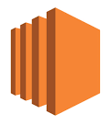

Architecture retenue
AIM (Identity and Access Management)
EC2
S3
t2.2xlarge (8 CPU, 32Go RAM, 100Go SSD)
Ubuntu Server 20.04 LTS
Anaconda3-2021.11
Java8
spark-3.0.3-bin-hadoop2.7
Images
Résultats

Slide 14
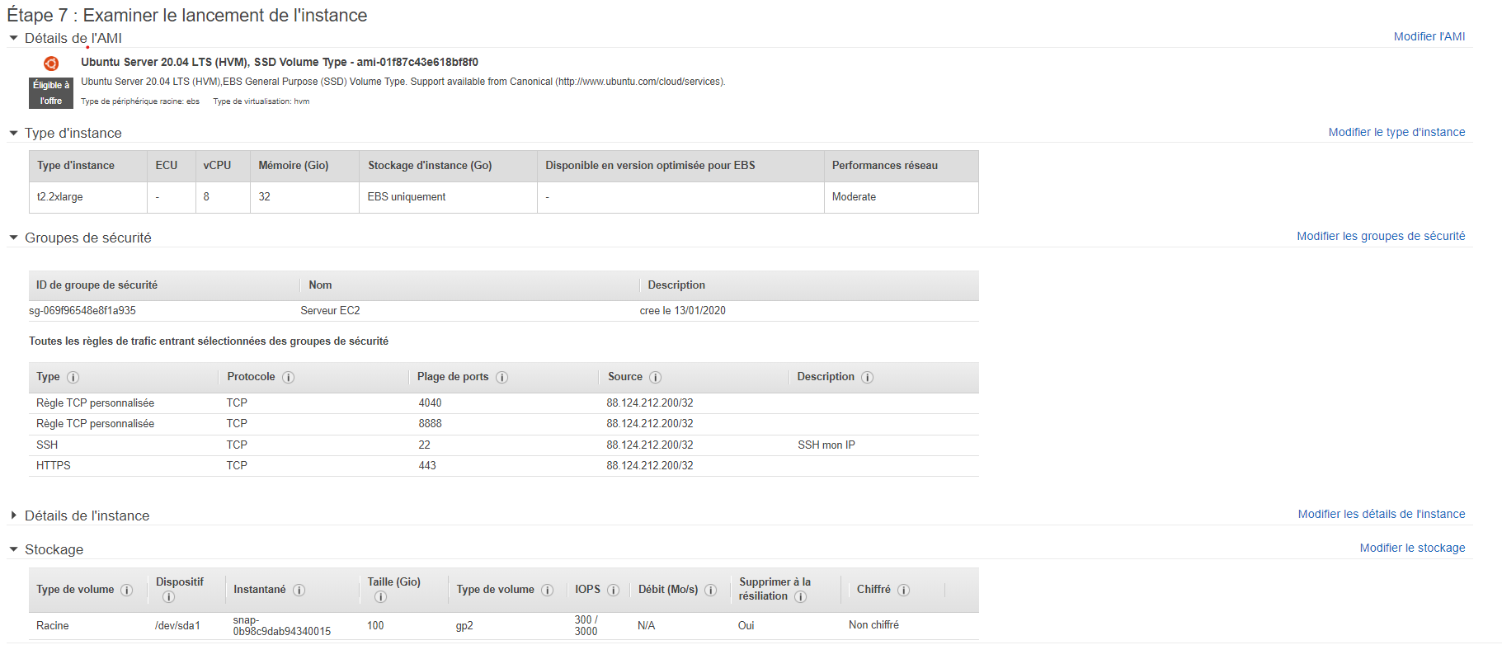
Instance EC2

Slide 15
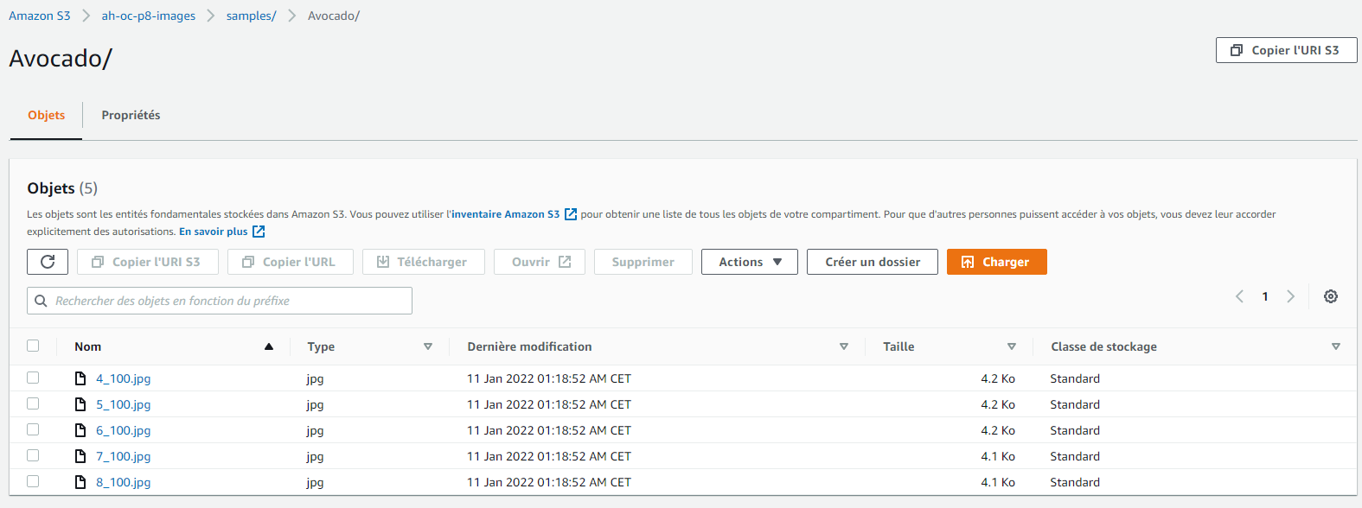
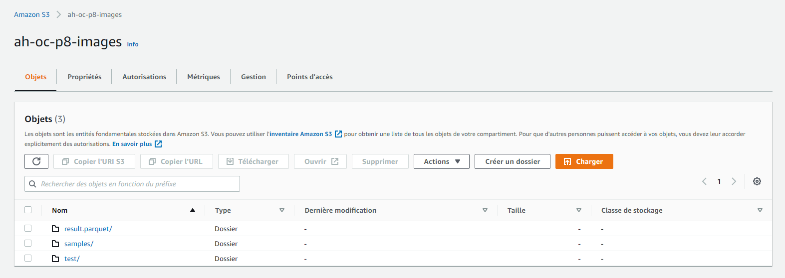
Bucket S3

Slide 16


Processus de traitement
Configuration de Sparkcontext
Ouverture d’1 session Spak
Paramétrage
EC2
Chargement des images
Connexion SSH
Extraction des labels
Pré-processing des images (redimensionnement)
Paramétrage
Paramétrage
Extraction des features avec ResNet50
Réduction de dimension :
Pipeline (StandardScaler + PCA)
Images
AIM
Résultats
Sauvegarde des résultats
S3

Slide 17


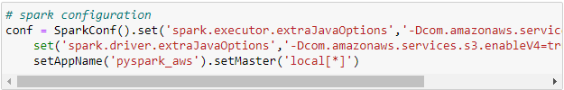


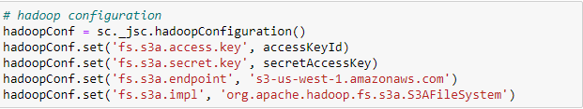
Présentation du Notebook (1/5)
Utilisation de
Initialisation de Spark:
finspark permet de trouver Spark sur EC2
Paramétrage de l’environnement Spark
Configuration de Spark
Paramétrage des propriétés de Spark context
Récupération des clés AIM et paramétrage pour la connexion à S3 avec Spark Hadoop
Création d’une session Spark

Slide 18
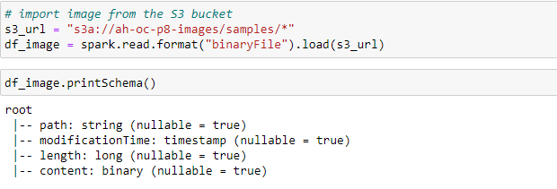
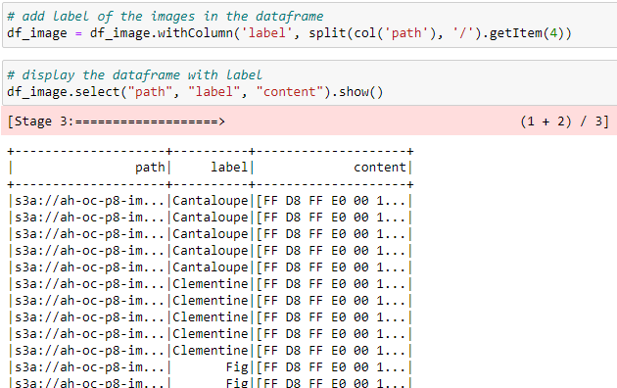
Présentation du Notebook (2/5)
Lecture des données :
Lecture des images sur S3 avec Spark
Création d’une colonne label

Slide 19
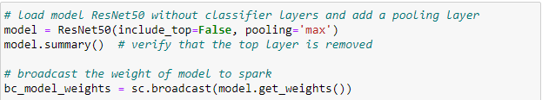
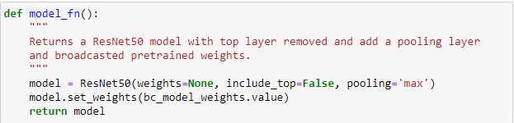
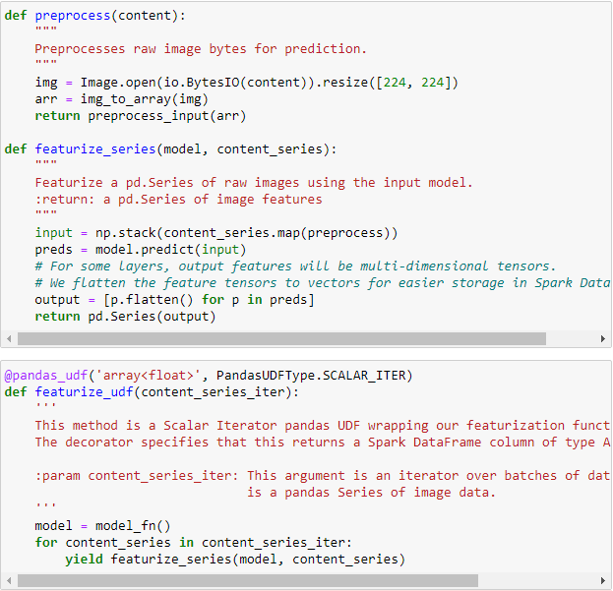
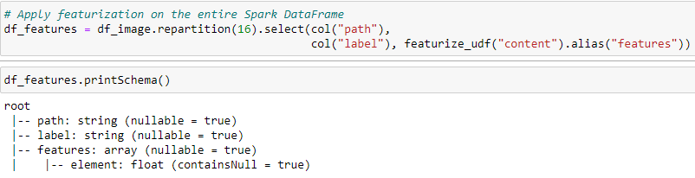
Présentation du Notebook (3/5)
Pré-processing et extraction des features :
Transfer Learning avec ResNet50, suppression de la dernière couche et ajout d’une couche de pooling (GlobalMaxPooling2D).
Normalisation des images (redimensionnement 224x224).
Extraction des features avec ResNet50.

Slide 20
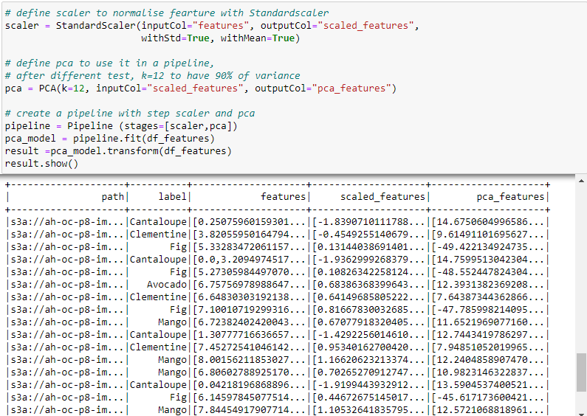
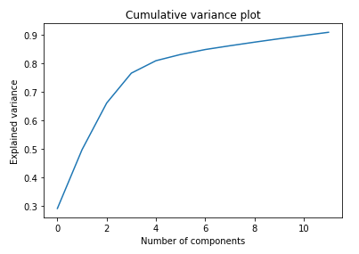
Présentation du Notebook (4/5)
Réduction de dimension :
Conversion des features en vecteur
Création d’un pipeline avec :
StandardScaler
PCA (Principal component analysis)
Les 12 premières composantes représentent 90% de la variance

Slide 21
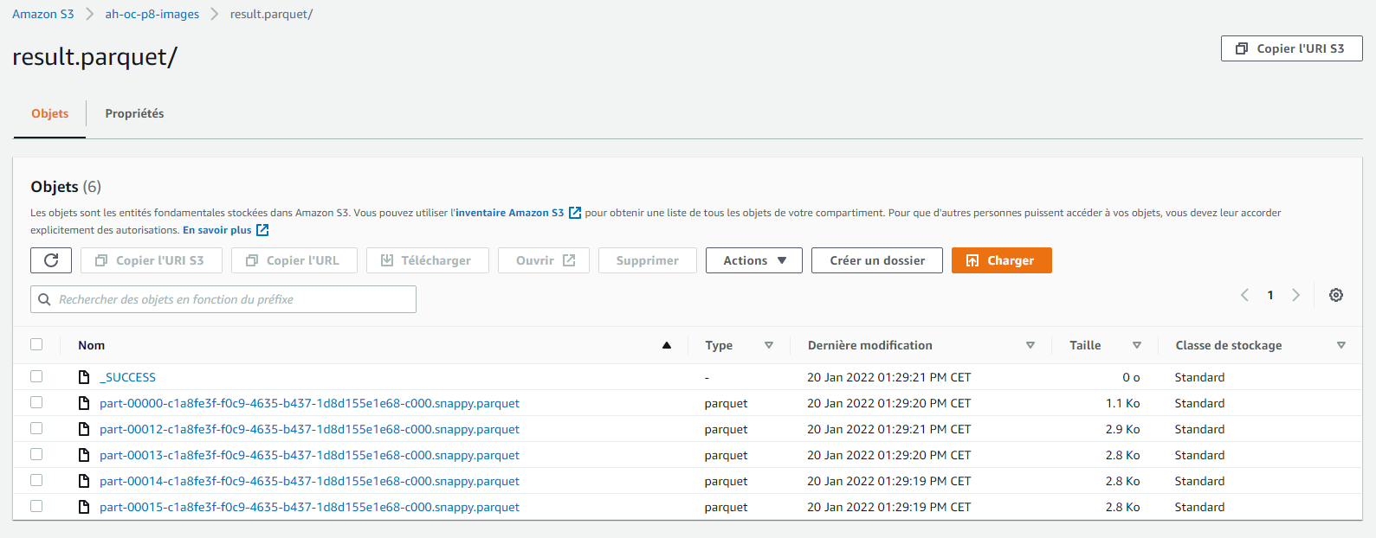
Présentation du Notebook (5/5)
Sauvegarde des résulats :
Sauvegarde des résultats sur S3 avec Spark

Slide 22
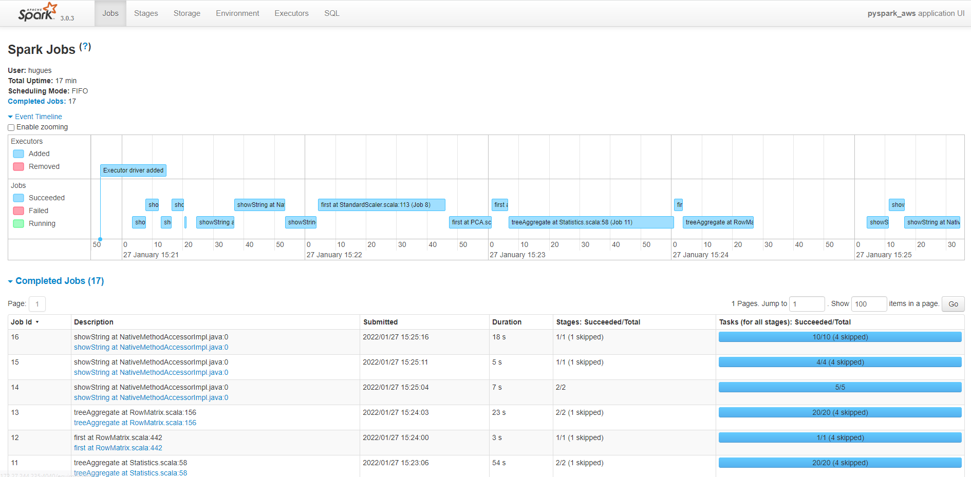
Spark Web UI
Permet de réaliser un profilage de nos applications et d’essayer d’optimiser les fonctions qui prennent le plus de temps.

Slide 23
Conclusion
Création d’un processus de traitement distribué des images dans un environnement Big Data en utilisant AWS.
Pistes d’amélioration :
Utiliser Spark UI pour rechercher des optimisations des fonctions.
Utiliser EMR pour réaliser des calculs distribués sur plusieurs machines.
Optimiser les coûts en étudiant les tarifications par région.

Slide 24

Questions

Slide 25


